Slide 1
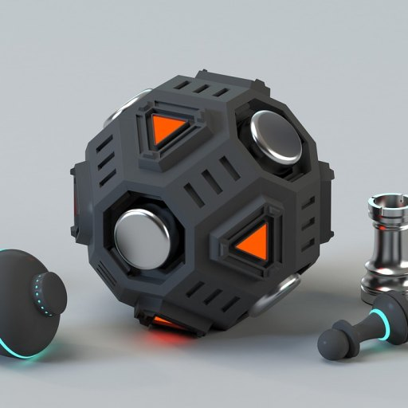
Tokens, autenticación
y claves: protege tus
accesos
Roadwise Consulting
Ver el OA en tecnologia.lumbre.lat
Notes:
Objeto de aprendizaje de Lumbre · Roadwise Consulting
Enlace: https://tecnologia.lumbre.lat/object/iav-c11-r01-oa03

Slide 2
Acerca de este OA
Objetivo
Entender qué es un token o llave de API y cómo protegerlo (variables de entorno, nunca en el código ni en el repositorio) al construir con IA.
Descripción
La API reconoce a tu app gracias a una llave. Aquí aprendes qué es un token y el hábito que evita que se filtre y te vacíe la cuenta.
Autoría: Roadwise Consulting
Etiquetas: tokens · autenticación · seguridad · variables de entorno
Tokens, autenticación y claves: protege tus accesos
2 / 18
Notes:
Enlace al OA: https://tecnologia.lumbre.lat/object/iav-c11-r01-oa03

Slide 3
La API necesita saber quién llama
Imagen no disponible
Imagen libre de Wikimedia Commons (CC BY-SA 4.0, autor: Acorletti)
No se encontró el archivo assets/wikimedia.webp.
Abrir el OA
Tokens, autenticación y claves: protege tus accesos
3 / 18
Notes:
Enlace: https://tecnologia.lumbre.lat/object/iav-c11-r01-oa03
OA: https://tecnologia.lumbre.lat/object/iav-c11-r01-oa03

Slide 4
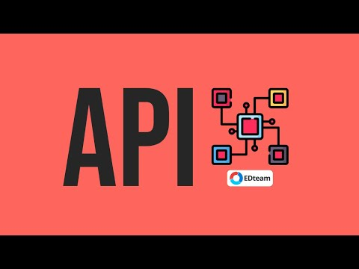
La API necesita saber quién llama
¿Qué es una API? - La mejor explicación en español
Explicación clara y breve de qué es una API y cómo se comunican las aplicaciones. Ideal antes de integrar servicios con IA.
Requiere conexión a internet.
Ver video en YouTube
Tokens, autenticación y claves: protege tus accesos
4 / 18
Notes:
Video externo de YouTube: https://www.youtube.com/watch?v=u2Ms34GE14U
No se descargó ni se incrustó el video. La tarjeta enlaza a la reproducción pública; requiere conexión a internet.
Enlace al OA: https://tecnologia.lumbre.lat/object/iav-c11-r01-oa03

Slide 5
La API necesita saber quién llama · 1 de 2
Una API pública no abre su puerta a cualquiera: necesita saber quién llama, con qué permiso y a quién cobrarle. Para eso existen las llaves (API keys) y los tokens: credenciales que tu app adjunta a cada petición.
Piensa en el token como la pulsera de un hotel: mientras la llevas, el servicio te reconoce y te deja pasar. Sin ella, no hay forma de saber que eres tú.
Tokens, autenticación y claves: protege tus accesos
5 / 18

Slide 6
La API necesita saber quién llama · 2 de 2
Regla de oro de las llaves
Una llave de API es un secreto. Si se filtra, alguien puede usar el servicio a tu nombre y a tu costo. Nunca va en el código que subes a un repositorio, ni en imágenes, ni en el chat de la IA.
Tokens, autenticación y claves: protege tus accesos
6 / 18
Notes:
Continuación de «La API necesita saber quién llama» (2 de 2).

Slide 7
Dónde SÍ y dónde NUNCA va una llave
El patrón seguro: el secreto vive en el servidor; el código solo lo referencia.
Tokens, autenticación y claves: protege tus accesos
7 / 18
Notes:
Título completo de la tabla que sigue.

Slide 8
Tabla
Lugar | ¿Va la llave ahí? | Por qué
Variable de entorno del servidor | Sí | Vive fuera del código y no se sube al repositorio
Archivo de código a la vista | No | Cualquiera que vea el código la ve
Repositorio público | No | Queda expuesta al mundo en segundos
En el navegador del usuario | No | El cliente puede extraerla y robarla
Tokens, autenticación y claves: protege tus accesos
8 / 18
Notes:
Tabla del OA: Tabla
Enlace: https://tecnologia.lumbre.lat/object/iav-c11-r01-oa03

Slide 9
Dónde SÍ y dónde NUNCA va una llave
Una variable de entorno es un valor que vive en la máquina donde corre tu app, no dentro del código. El código dice 'lee la llave del entorno' en vez de 'aquí está mi llave escrita'. Así puedes compartir y versionar el código sin compartir el secreto.
Tokens, autenticación y claves: protege tus accesos
9 / 18

Slide 10
¿Dónde pongo esta llave? · 1 de 3
Nodo start
Tengo una llave de API y voy a escribir el código.
→ Voy a compartirla en GitHub (va a peligro)
→ Corre en un servidor que controlo (va a entorno)
Nodo peligro
Alto: si la subes al repositorio, queda expuesta. Retírala del código y revócala si ya se fue.
→ La muevo a una variable de entorno (va a entorno)
Tokens, autenticación y claves: protege tus accesos
10 / 18
Notes:
Narrativa ramificada del OA. Enlace: https://tecnologia.lumbre.lat/object/iav-c11-r01-oa03

Slide 11
¿Dónde pongo esta llave? · 2 de 3
Nodo entorno
Guarda la llave en una variable de entorno y haz que el código la lea desde ahí.
→ ¿Y si es una app 100% en el navegador? (va a proxy)
→ Listo, código limpio (va a fin)
Nodo proxy
Nunca expongas la llave en el cliente: pon un pequeño servidor intermedio (proxy) que guarde el secreto y haga la llamada.
→ Ya entendí el patrón (va a fin)
Tokens, autenticación y claves: protege tus accesos
11 / 18
Notes:
Continuación de «¿Dónde pongo esta llave?» (2 de 3).

Slide 12
¿Dónde pongo esta llave? · 3 de 3
Nodo fin · final
Secreto en el servidor, referencia en el código. Así construyes sin sustos.
La narrativa interactiva se recorre en el OA.
Tokens, autenticación y claves: protege tus accesos
12 / 18
Notes:
Continuación de «¿Dónde pongo esta llave?» (3 de 3).

Slide 13
Actividad 1 · Opción múltiple
Sección: Dónde SÍ y dónde NUNCA va una llave
Vas a construir una app con IA que usa una API de pago. ¿Cuál es la práctica correcta con la llave?
A) Escribirla en el código para no olvidarla y subirlo a un repositorio privado, que es seguro.
B) Guardarla en una variable de entorno del servidor y que el código solo la referencie.
C) Pegarla en el chat de la IA para que te genere el ejemplo rápido.
D) Dejarla en el archivo que se envía al navegador del usuario.
Tokens, autenticación y claves: protege tus accesos
13 / 18
Notes:
Solución: B) Guardarla en una variable de entorno del servidor y que el código solo la referencie.
Explicación: El secreto vive en el entorno del servidor; el código lo referencia. Subirlo, aunque sea a un repo privado, o exponerlo en el navegador son fugas.
Evidencia: Las llaves se guardan en variables de entorno fuera del código y del repositorio; el código solo lee el valor desde el entorno.
Enlace al OA: https://tecnologia.lumbre.lat/object/iav-c11-r01-oa03

Slide 14
Actividad 2 · Verdadero o falso
Sección: Dónde SÍ y dónde NUNCA va una llave
Si por accidente subiste tu llave a un repositorio, basta con borrar el commit para que esté a salvo.
A) Verdadero
B) Falso
Tokens, autenticación y claves: protege tus accesos
14 / 18
Notes:
Solución: Falso
Explicación: Una vez expuesta, puede haber sido copiada aunque la borres. La acción correcta es **revocar** la llave y emitir una nueva.
Evidencia: Ante una fuga, se revoca y regenera la credencial; borrar el archivo no deshace lo que alguien ya copió.
Enlace al OA: https://tecnologia.lumbre.lat/object/iav-c11-r01-oa03

Slide 15
Actividad 3 · Clasificar · 1 de 2
Sección: Dónde SÍ y dónde NUNCA va una llave
Clasifica cada práctica de manejo de llaves.
Categorías
• Correcta
• Riesgosa
1. Guardar la llave en una variable de entorno
2. Pegar la llave en el código y subirlo
3. Revocar una llave que crees expuesta
4. Usar la misma llave en cliente y servidor
Tokens, autenticación y claves: protege tus accesos
15 / 18
Notes:
Solución: 1. Guardar la llave en una variable de entorno → Correcta
2. Pegar la llave en el código y subirlo → Riesgosa
3. Revocar una llave que crees expuesta → Correcta
4. Usar la misma llave en cliente y servidor → Riesgosa
5. Rotar (cambiar) las llaves de vez en cuando → Correcta
Evidencia: Buenas: entorno, revocar al exponer, rotar. Malas: hardcodear, exponer en el cliente, reusar una llave en ambos lados.
Enlace al OA: https://tecnologia.lumbre.lat/object/iav-c11-r01-oa03

Slide 16
Actividad 3 · Clasificar · 2 de 2
5. Rotar (cambiar) las llaves de vez en cuando
Clasifica cada elemento en una de las categorías.
Tokens, autenticación y claves: protege tus accesos
16 / 18
Notes:
Continuación de «Actividad 3 · Clasificar» (2 de 2).

Slide 17
Actividad 4 · Reflexión
Sección: Dónde SÍ y dónde NUNCA va una llave
Escribe tu plan de manejo de llaves para tu producto: dónde guardarás cada secreto, quién más podría verlo y qué harías si sospechas que una se filtró.
Pista: Incluye una acción concreta para la contingencia: quién revoca y cómo, sin pánico.
Pregunta abierta · las respuestas personales no se incluyen en esta exportación.
Tokens, autenticación y claves: protege tus accesos
17 / 18
Notes:
Reflexión del OA: Escribe tu plan de manejo de llaves para tu producto: dónde guardarás cada secreto, quién más podría verlo y qué harías si sospechas que una se filtró.
No se exportan respuestas personales.
Enlace: https://tecnologia.lumbre.lat/object/iav-c11-r01-oa03

Slide 18
Dónde SÍ y dónde NUNCA va una llave
1.
El token es la pulsera que autoriza tus llamadas.
2.
El secreto vive en el servidor (variable de entorno), no en el código ni en el navegador.
3.
Ante una fuga: revocar y regenerar, no solo borrar.
Siguiente paso: Webhooks, errores y costos — cuando el servicio te avisa a ti, y cómo leer sus señales cuando algo falla.
Tokens, autenticación y claves: protege tus accesos
18 / 18

